Slide 1
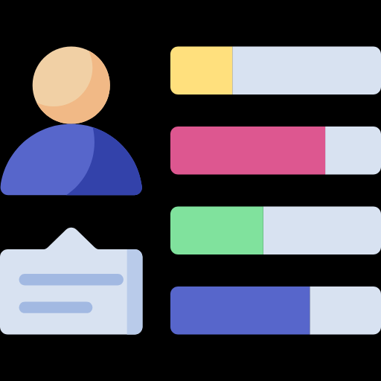
TJENESTEFORLØP:
Kartlegging og tildeling
Tilpasning og installasjon
Opplæring
Daglig drift
Evaluering
Videreføre/ avslutte

